Slide 1


さんぽ
作詞 中川李枝子
作曲 久石 譲
11HR 10班

Slide 2
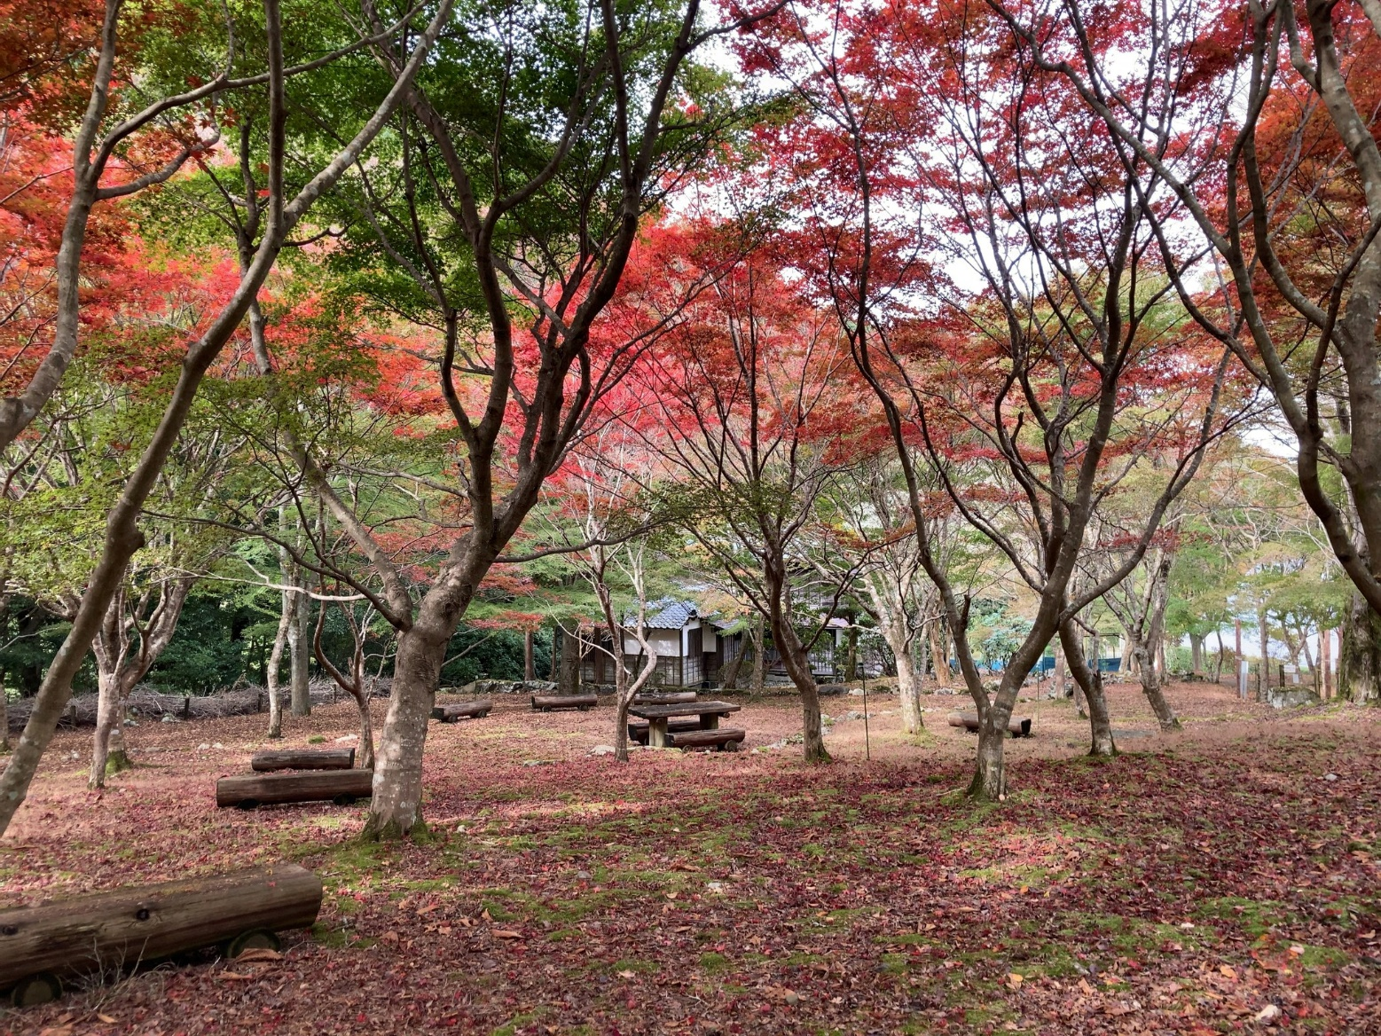

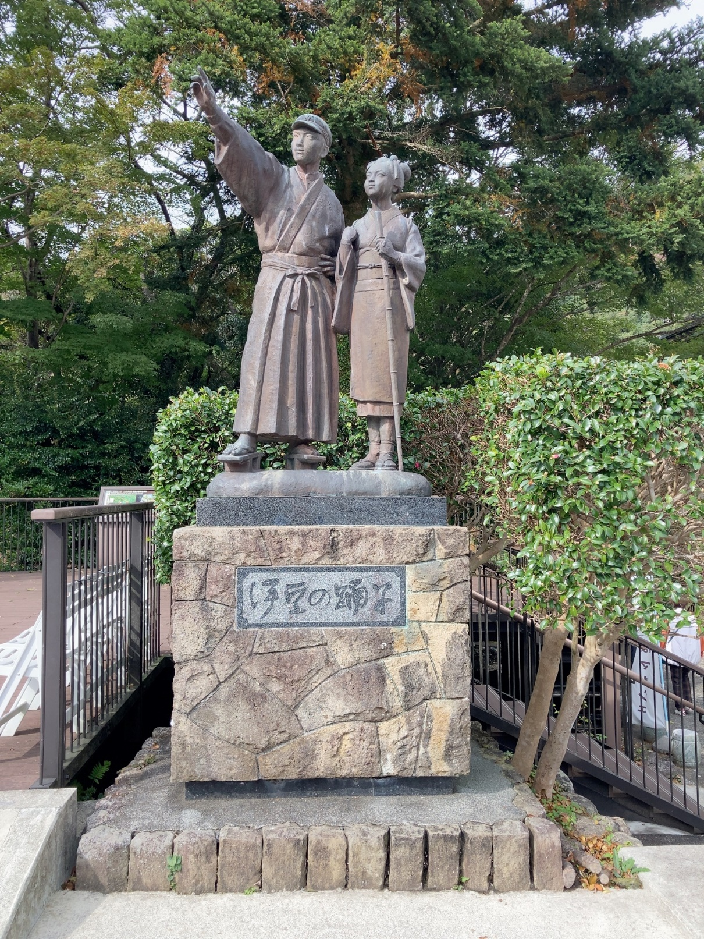


伊豆の踊子像
井上靖の家
わたしはげんき
あるこうあるこう

Slide 3
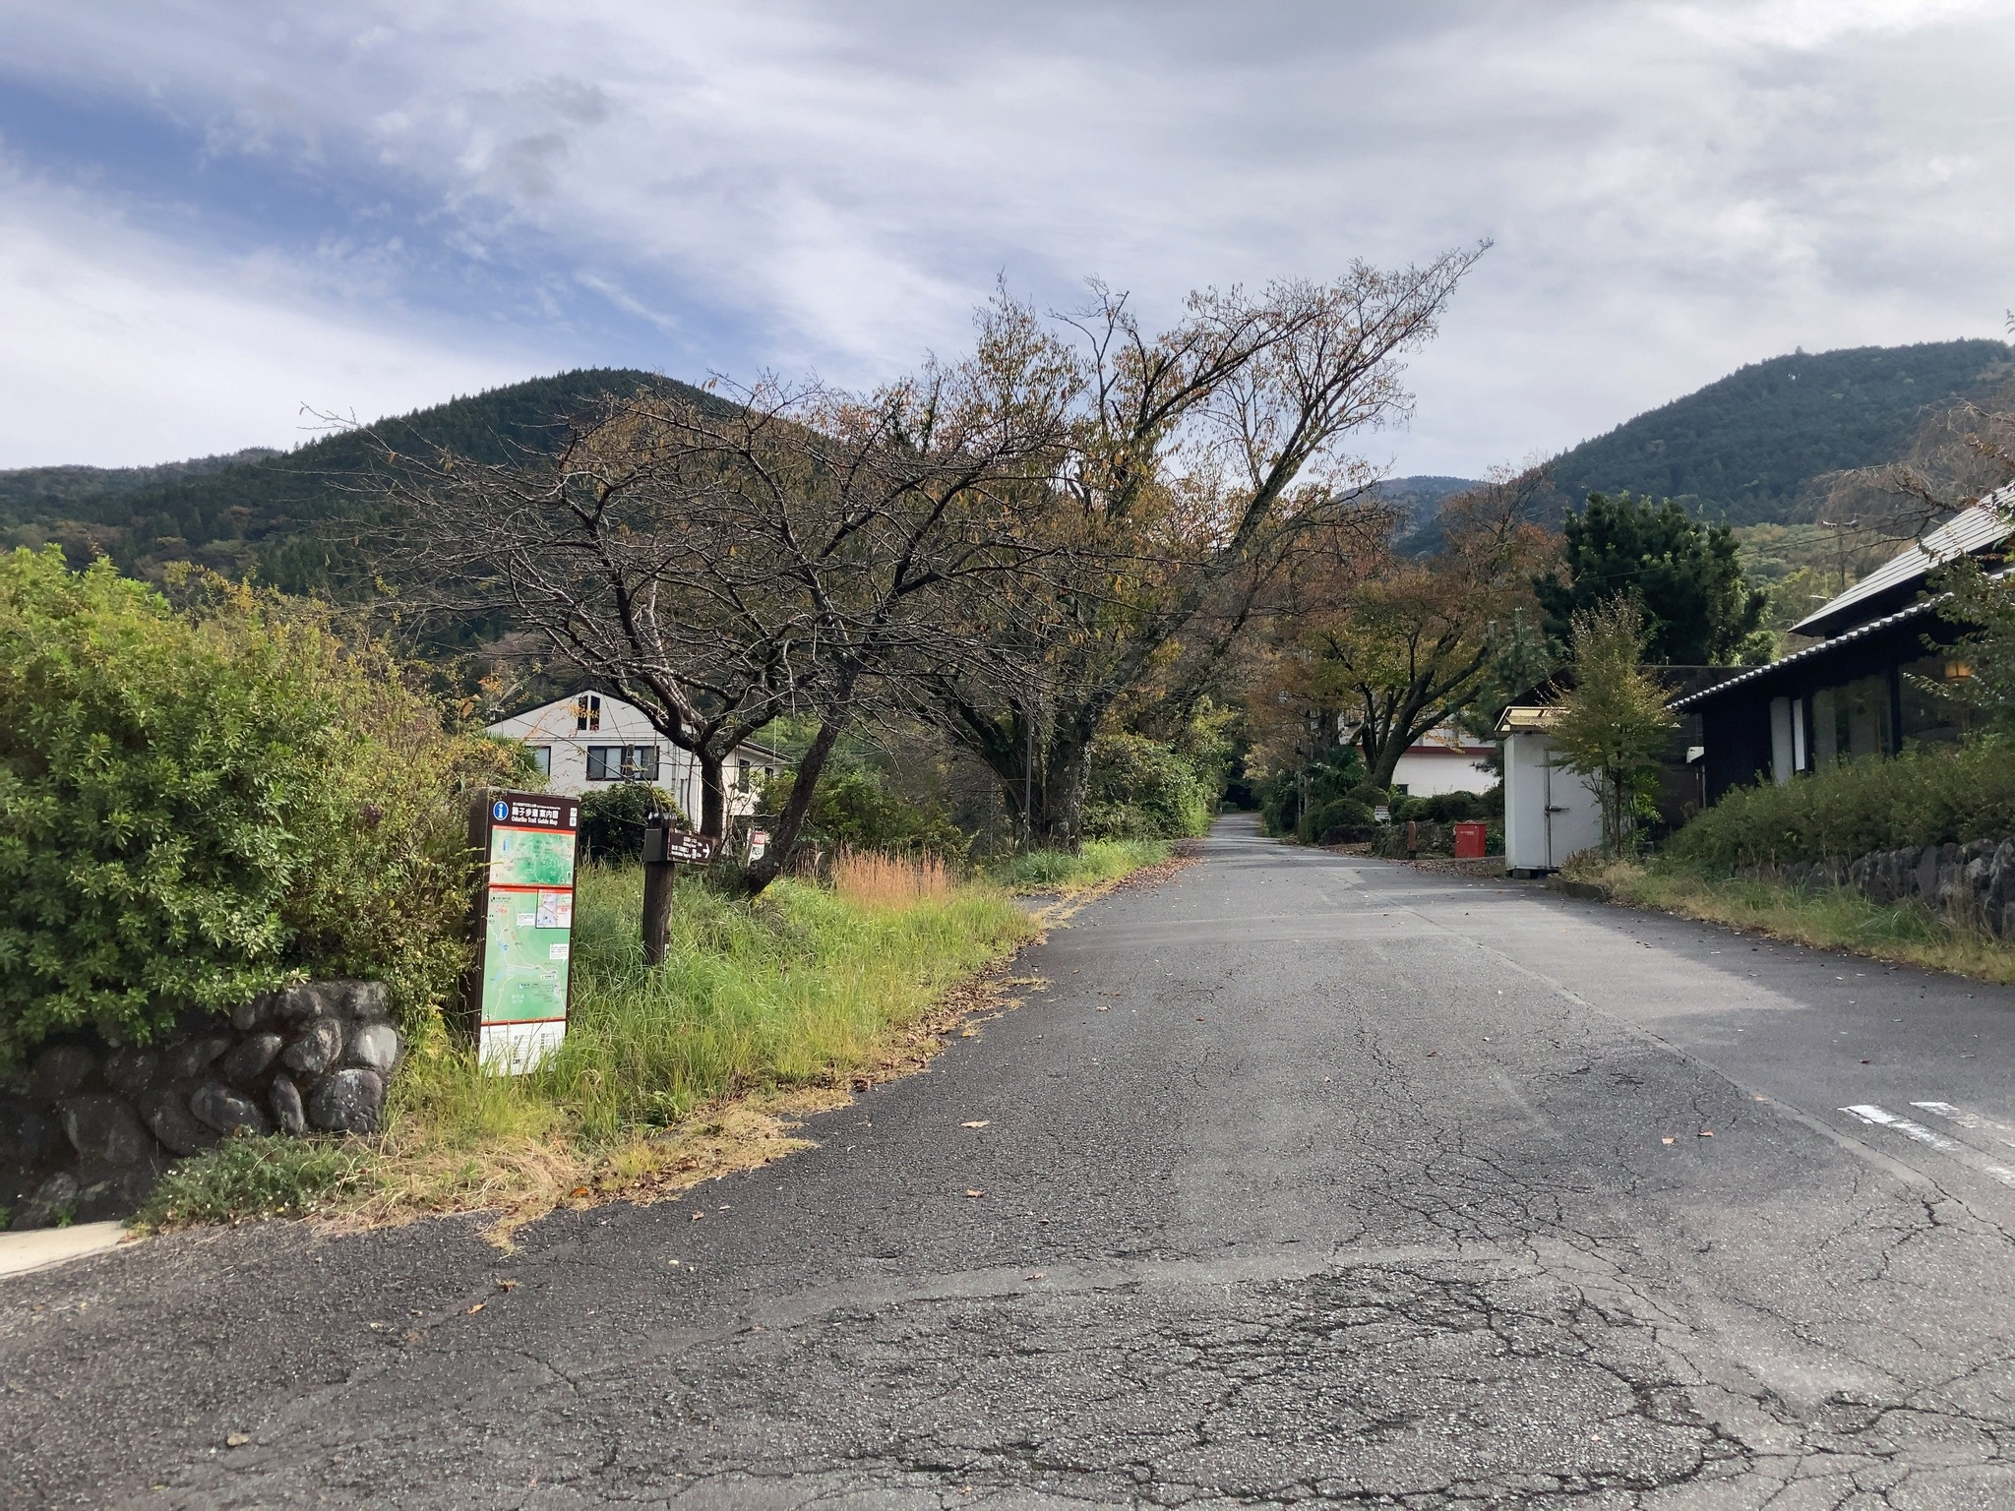
踊子歩道 起点
どんどんいこう
あるくのだいすき

Slide 4
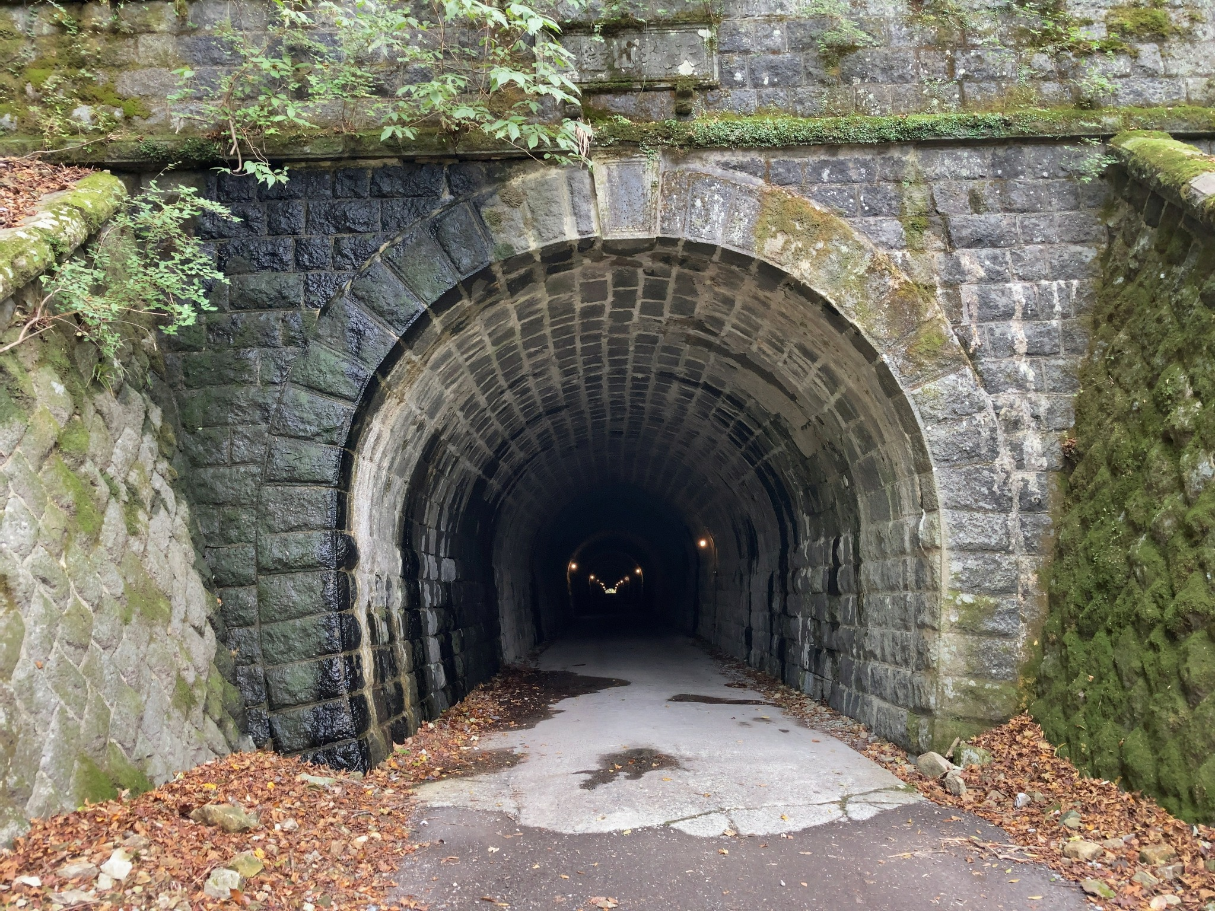
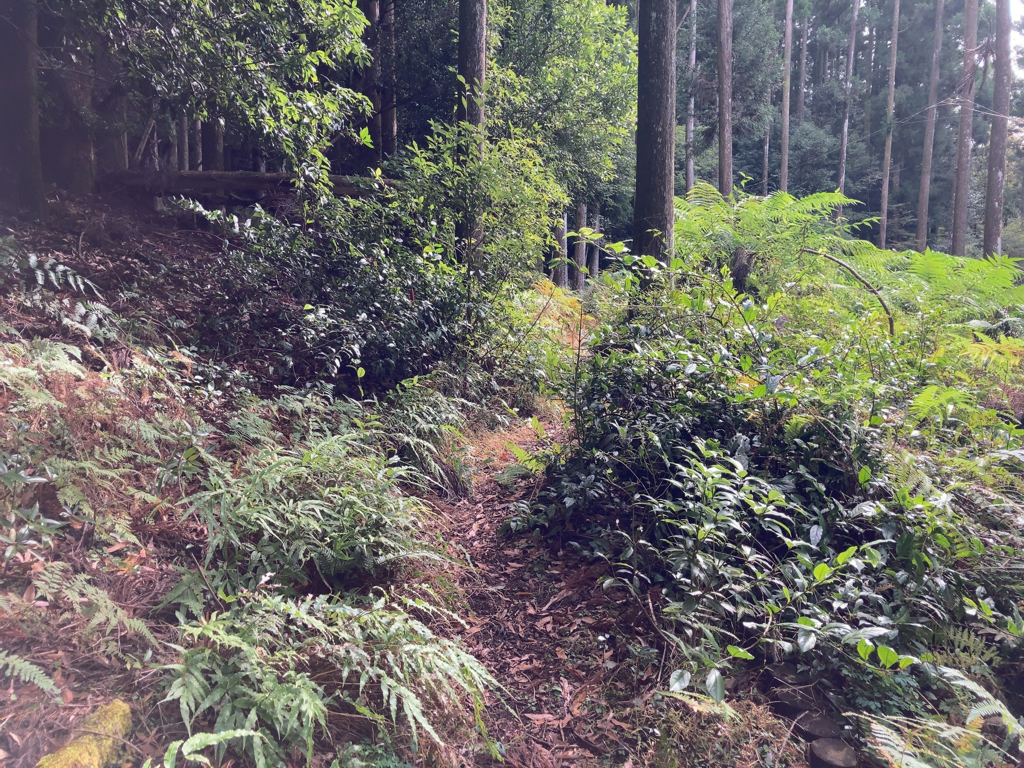
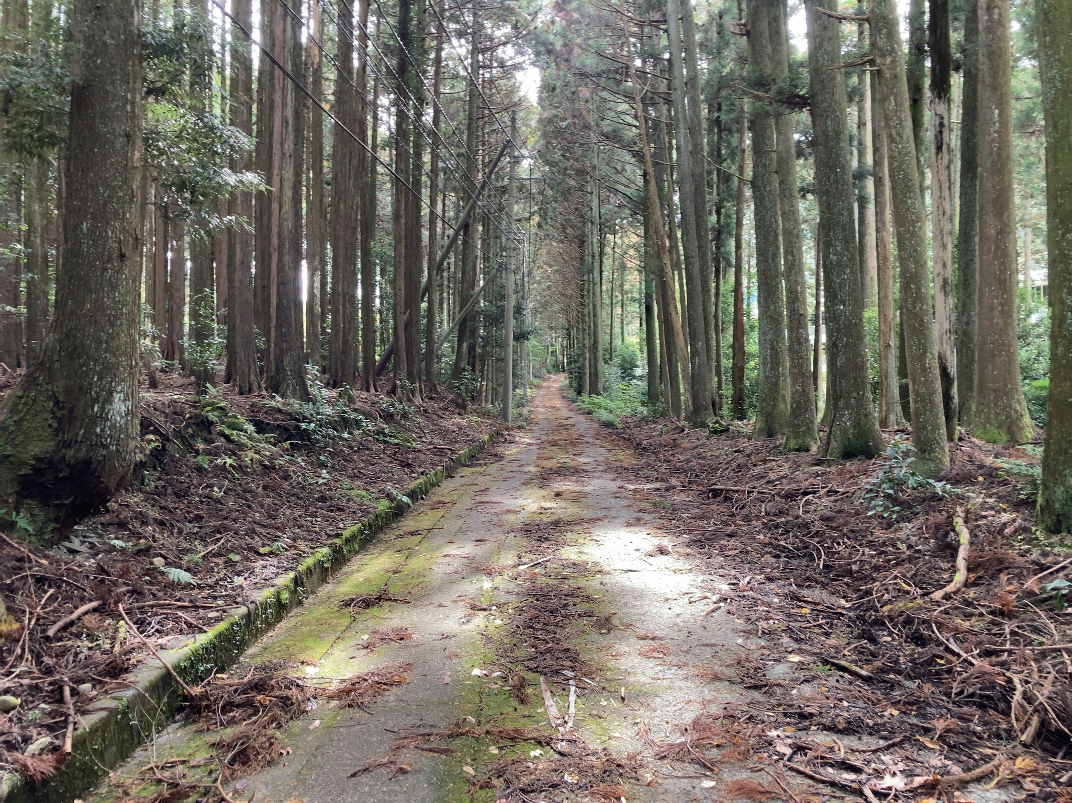
旧天城トンネル
さかみち
トンネル
くさっぱら

Slide 5
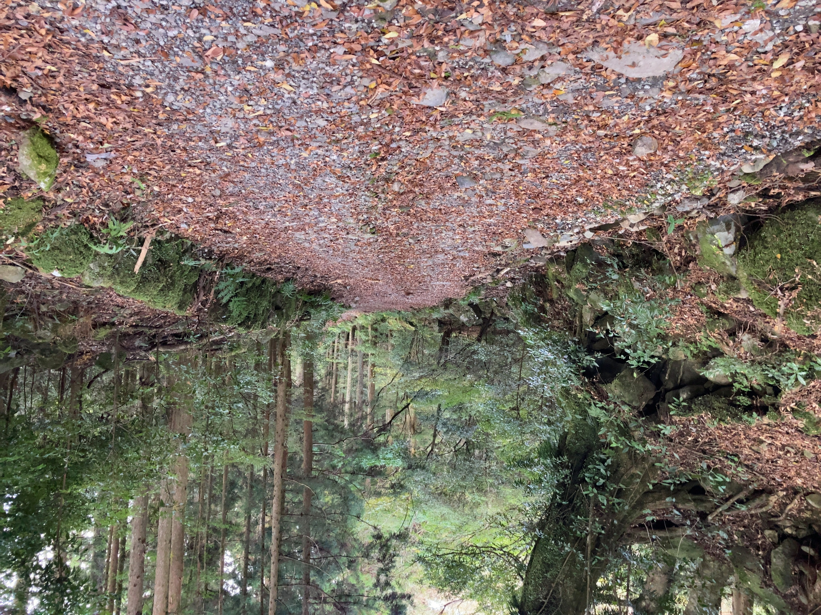
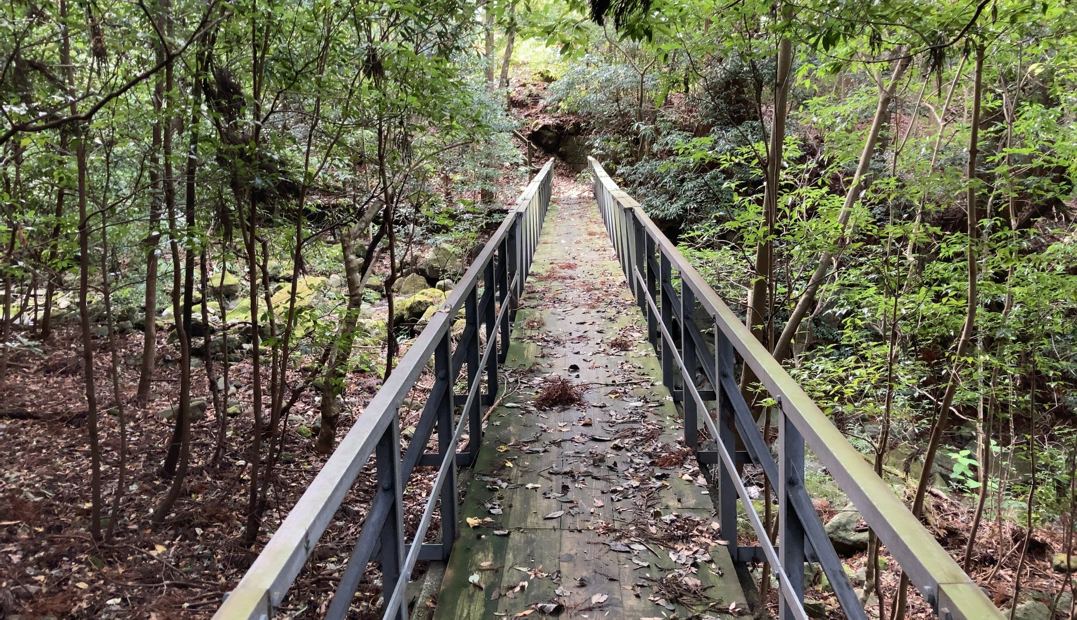
宗太郎林道
いっぽんばしに
でこぼこじゃりみち

Slide 6
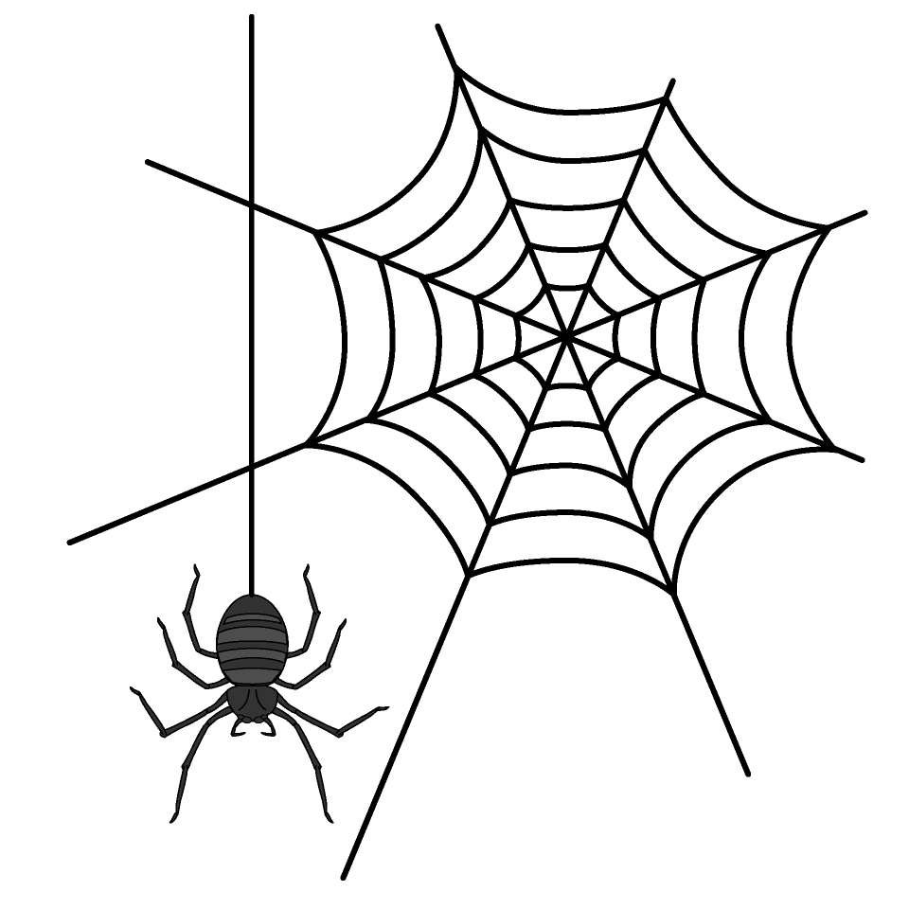
くものすくぐって
Notes:
蜘蛛の巣素材
https://illustimage.com/?dl=12254

Slide 7
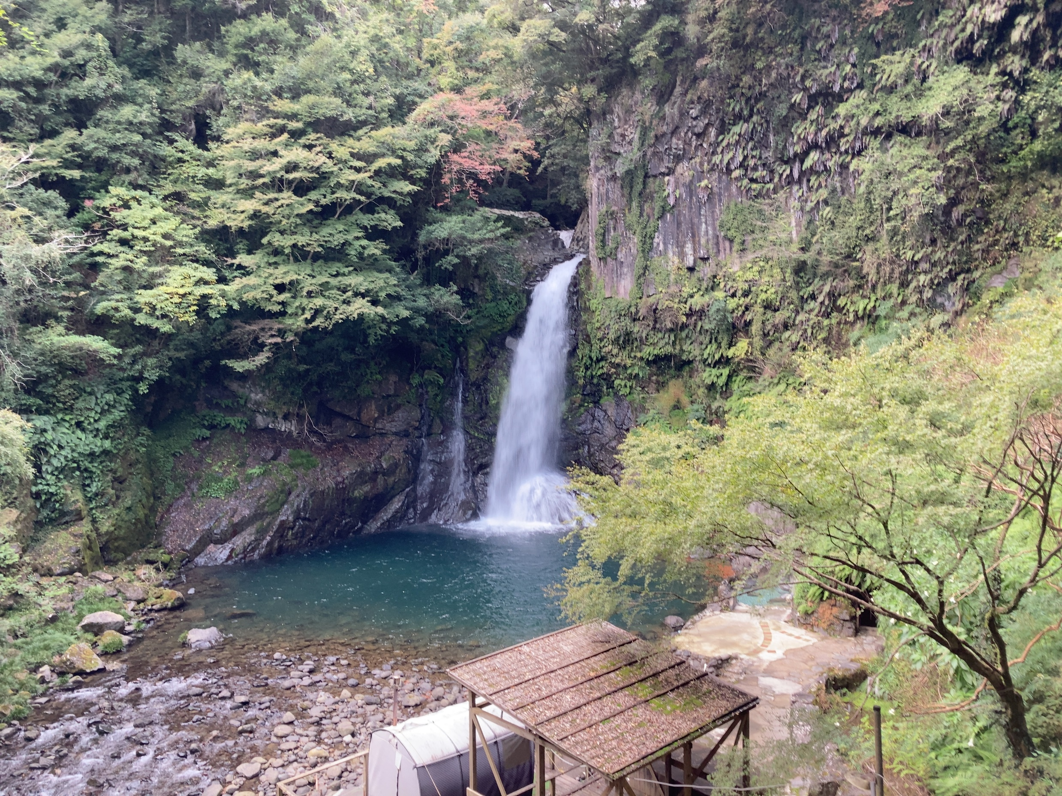
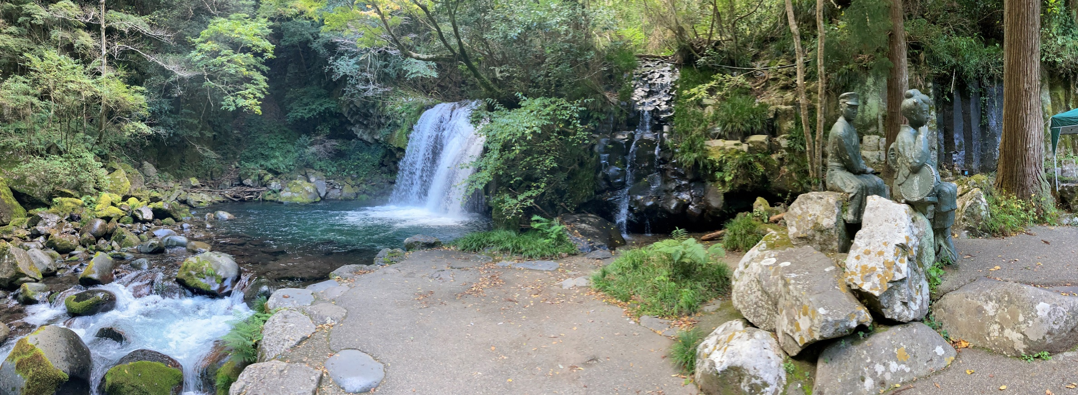
河津七滝
くだりみち

Slide 8
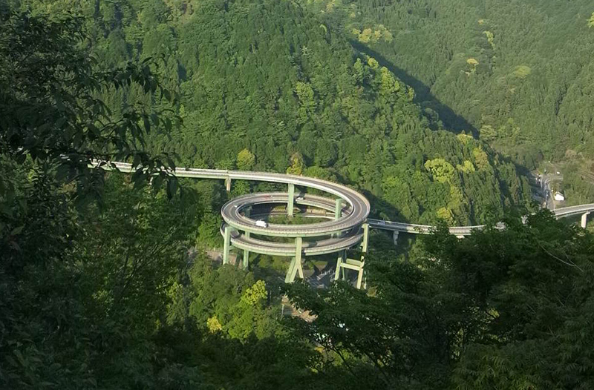

河津ループ橋
くものすくぐって

Slide 9
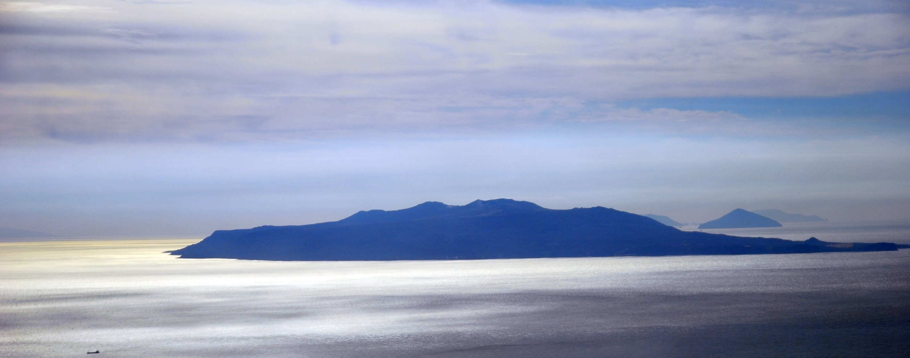

伊豆大島
くだりみち

Slide 10
おわり

Slide 11
工夫したところ
現地へ行って写真を撮った
伊豆の踊子の情報を盛り込んだ
東京に帰ってしまうのではなく、伊豆大島へ行くことにした
アニメーション機能を使って、登場人物が面白く動くようにした

